Slide 1

Securitatea rețelelor
Tema 1: Recapitulare concepte fundamentale de rețele de calculatoare

Slide 2
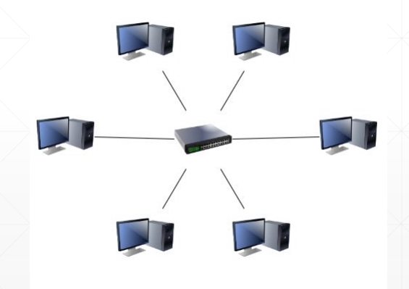
Clasificarea rețelelor de calculatoare
LAN – Local Area Network – Rețea Locală de Calculatoare
Dimensiuni mici și număr redus de dispozitive
Viteze mari de transfer al datelor: 10, 100, 1000, 10 000 Mbps
Rețea de acasă
Rețele interne ale întreprinderilor și companiilor

Slide 3
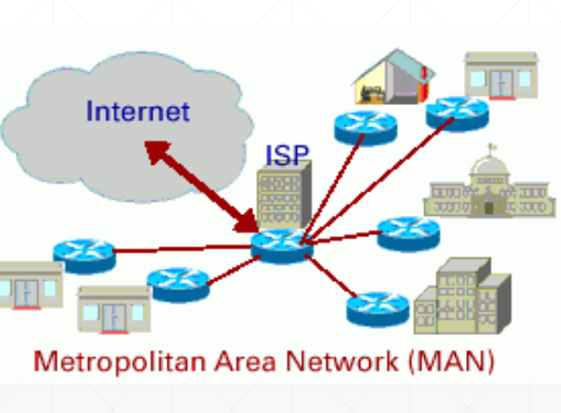
MAN – Metropolitan Area Network – Rețea la nivel de oraș
Viteze mari: 100, 1000, 10 000, 40 000, 100 000 Mbps
Rețele ale operatorilor de telecomunicații sau ale companiilor mari
în cadrul unui singur oraș/centru urban.

Slide 4
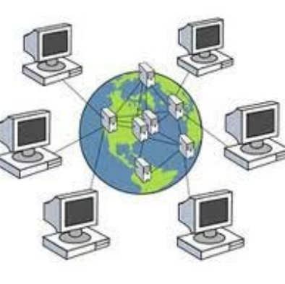
WAN – Wide Area Network – Rețea globală
Viteze mari: 1000, 10 000, 40 000, 100 000 Mbps
Rețele ale operatorilor de comunicații de tip backbone, rețeaua Internet

Slide 5
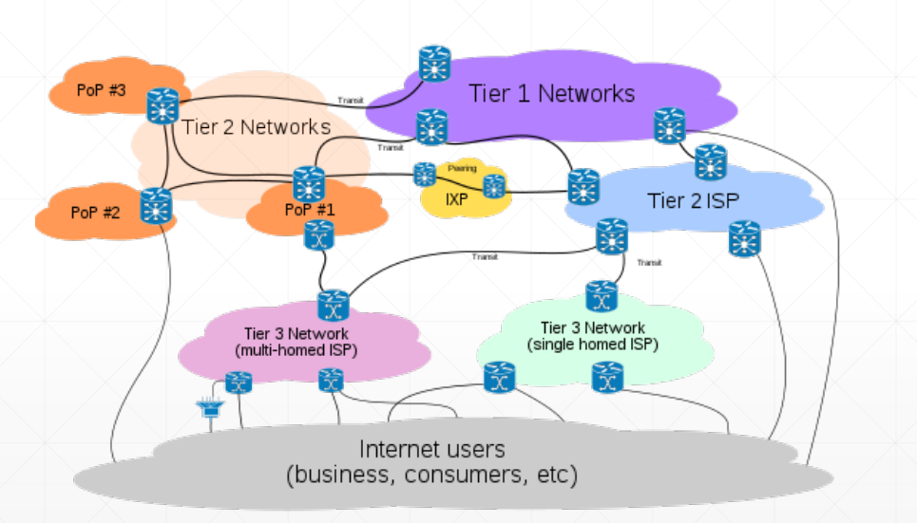
Rețeaua de Internet

Slide 6
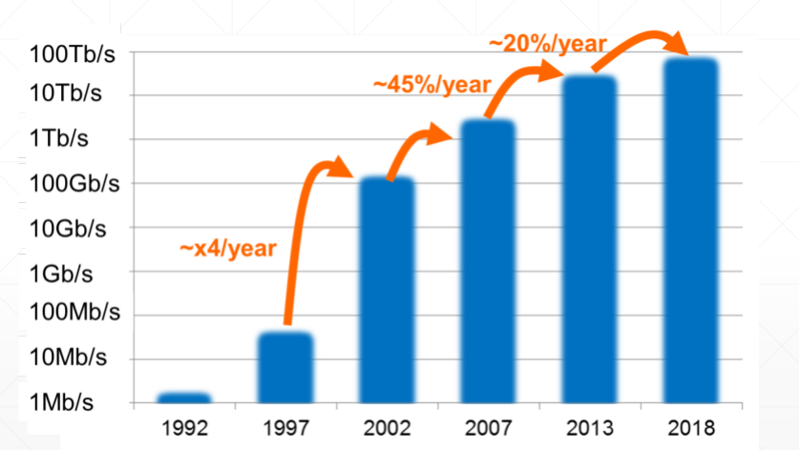
Rețeaua de Internet

Slide 7
Protocoale de rețea
Procesul de transmitere a datelor în rețea este un proces complex.
Pentru a facilita dezvoltarea echipamentului și software-ului, precum și pentru înțelegerea funcționării rețelelor, procesul de transmitere a datelor este împărțit în blocuri logice – niveluri.
La fiecare nivel funcționează propriile reguli – protocoale.
Protocolul reprezintă un set de reguli și acorduri care gestionează procesul de transmitere a datelor.
Protocoalele definesc formatul datelor transmise, corectarea erorilor, sincronizarea, construcția fizică a rețelelor și echipamentului de rețea.
Protocoalele sunt necesare pentru compatibilitatea echipamentelor de la diferiți producători.
Modelul de referință OSI (Open Systems Interconnection Reference Model) – modelul de interacțiune a sistemelor deschise.
Modelul (stiva) TCP/IP – modelul dominant în prezent (aproape identic cu OSI).

Slide 8
Modelul OSI
Împarte procesul de transmitere a datelor în 7 niveluri:
Application (7) – Nivelul aplicației (logic, aplicații)
Presentation (6) – Nivelul de prezentare (logic, aplicații)
Session (5) – Nivelul de sesiune (logic, aplicații)
Transport (4) – Nivelul de transport (logic, rețea)
Network (3)– Nivelul de rețea (logic, rețea)
Data Link (2) – Nivelul legătură de date (fizic, rețea)
Physical (1) – Nivelul fizic (fizic, rețea)

Slide 9

Modelul OSI

Slide 10
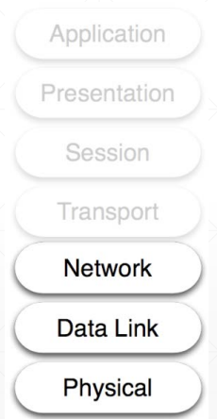
Modelul OSI
🔹 Dispozitivele de rețea funcționează pe primele 3 niveluri (OSI):
Network (Rețea) – Routere (routers)
Data Link (Legătură de date) – Switch-uri (switches), Poduri (bridges)
Physical (Fizic) – Hub-uri (hubs), Repetitoare (repeaters)

Slide 11
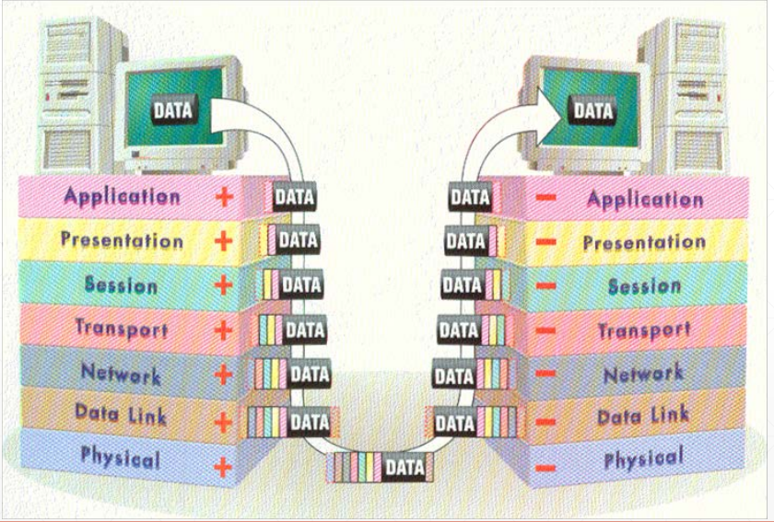

Slide 12
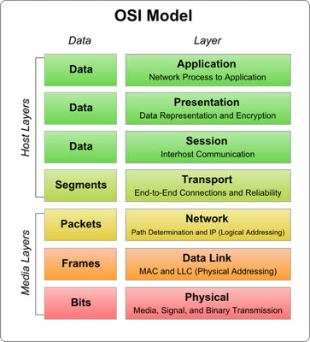
Incapsularea si decapsularea

Slide 13
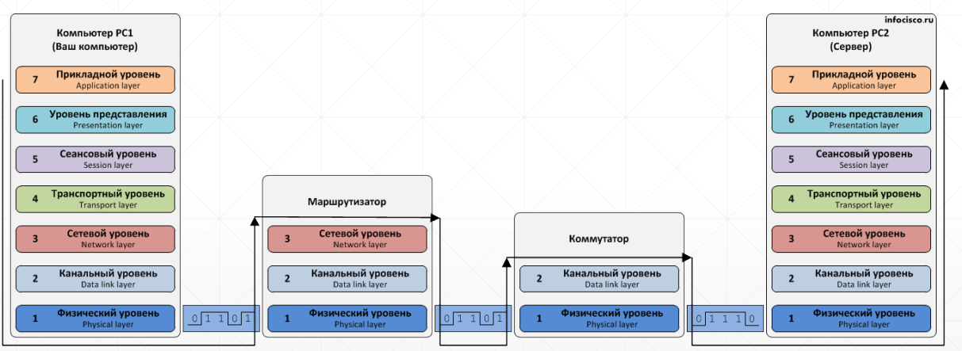

Slide 14
Protocoalele pentru Modelul OSI
Nivel | PDU (Unitatea de Date Protocol) | Protocoale
7 – Aplicație | Date (Data) | HTTP, FTP, SMTP, SIP
6 – Prezentare | Flux (Stream) | JPEG, MPEG
5 – Sesiune | Sesiune (Session) | L2TP, PPTP, NetBIOS
4 – Transport | Segment (Segment) | TCP, UDP
3 – Rețea | Pachet/Datagramă (Packet/Datagram) | IP, IPX, OSPF, RIP, IPSec
2 – Legătură de date | Cadru (Frame) | IEEE 802.2, IEEE 802.11, PPP, HDLC
1 – Fizic | Bit (Bit) | IEEE 802.2, IEEE 802.11

Slide 15
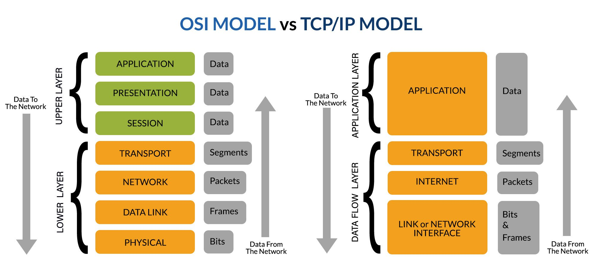
OSI Model vs TCP/IP Model

Slide 16
Probleme și soluții pe niveluri OSI
Nivel | Problemă | Soluție
7 – Aplicație | Programul nu funcționează | Verifică setările programului, reinstalează aplicația
6 – Prezentare | Programul nu funcționează | Verifică setările programului, reinstalează aplicația
5 – Sesiune | DNS nu se rezolvă | Verifică funcționarea serverului DNS și a clientului DNS
4 – Transport | Există „ping”, dar programele nu au acces prin rețea | Testare cu telnet pe port, verifică setările programului
3 – Rețea | Nu există „ping”, dar adresa MAC este vizibilă | Verifică setările IP, firewall-ul, rutele
2 – Legătură de date | Nu există conexiune, adresele MAC nu sunt vizibile | Verifică driverul plăcii de rețea și funcționalitatea acesteia
1 – Fizic | Nu există „link” sau sincronizare | Verifică cablurile, conectorii, setările Wi-Fi, funcționalitatea plăcii de rețea

Slide 17
Continuare: DHCP
Conținut
Protocolul ARP
Protocolul DHCP

Slide 18
Nivelul Legătură de Date: Adresare fizică
Fiecare dispozitiv trebuie să aibă o adresă fizică unică pentru accesul la rețea.
Adresa MAC (Media Access Control address) – definește adresarea dispozitivului, fiind legată de protocolul de la nivelul legătură de date.
Formatul adresei MAC – 00:0C:42:20:97:68, 00-0C-42-20-97-68, 000C.4220.9768
Lungime – 48 biți (6 octeți).
Se utilizează cifre hexazecimale: 0,1,2,3,4,5,6,7,8,9,A,B,C,D,E,F.
Este permanentă și asociată cu un anumit adaptor de rețea.
Primele 3 octeți – identificatorul producătorului adaptorului de rețea, următorii – identificatorul adaptorului (ex.: coffer.com/mac_find, macvendors.com).
Folosită pentru comunicarea în interiorul unei rețele LAN.
Corespondența dintre MAC și IP – realizată prin protocolul ARP (Address Resolution Protocol), cu ajutorul tabelului ARP.

Slide 19
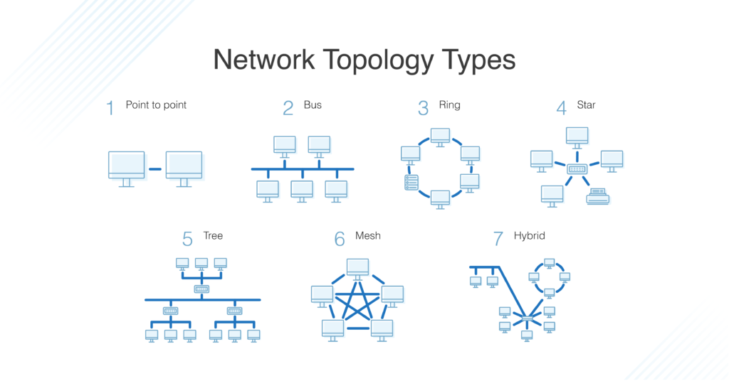
Nivelurile Legătură de Date și Fizic
Pot fi logice și fizice.
Logice – metoda de acces a gazdelor la rețea (aleatoriu, cu jeton/token).
Fizice – metoda de conectare a dispozitivelor.

Slide 20
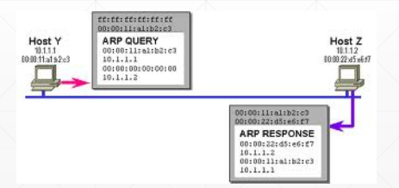
Protocolul ARP
Determină corespondența dintre adresele IP și MAC ale gazdelor.
Înainte de a trimite un pachet de date în rețea, un host încearcă să determine adresa MAC a destinatarului, pornind de la adresa IP a acestuia.
Mai întâi se caută în cache-ul ARP (ARP cache).
Dacă nu există înregistrare în cache, se trimite un broadcast ARP Request (ARP – cerere).
Destinatarul răspunde cu un ARP Reply (ARP – răspuns), în care își indică adresa MAC.
Noua înregistrare ARP este salvată în cache-ul ARP.
Pachetul pleacă în rețea folosind adresa MAC a destinatarului.

Slide 21
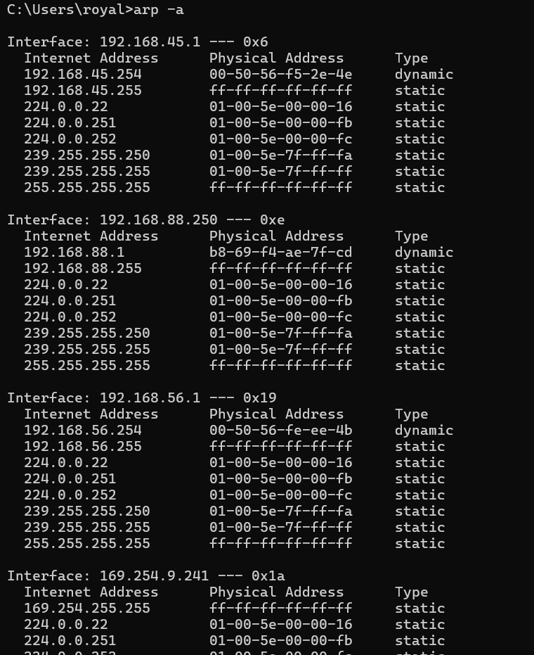
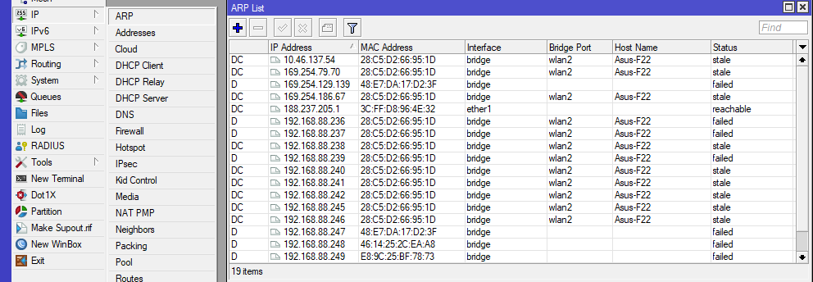
ARP cache
Fiecare host are un cache ARP.
Se completează dinamic, inițial este gol.
Vizualizare în Windows: arp -a
Vizualizare în Mikrotik: ip -> arp

Slide 22
Protocolul DHCP - Dynamic Host Configuration Protocol
Protocol de configurare dinamică a gazdelor
Permite automatizarea atribuirii setărilor de rețea (IP, mască, gateway etc.).
Funcționează pe principiul client–server.
Clienții și serverul trebuie să fie în aceeași rețea de nivel 2 (L2).
La pornire, clienții solicită setările de la server, trimițând broadcast requests.
Serverul răspunde la cereri, furnizând setările de rețea.
Roluri DHCP:
DHCP-server – distribuie setările de rețea.
DHCP-client – primește setările de rețea de la server.
DHCP-relay – transmite cererile de la client către serverul DHCP aflat într-o altă rețea.

Slide 23
Protocolul DHCP
Mesaj DHCP | Destinație / Funcție
DISCOVER | Căutarea serverului DHCP
OFFER | Oferirea unei adrese IP de către serverul DHCP clientului
REQUEST | Solicitarea adresei IP de către clientul DHCP
ACK | Confirmarea atribuirii adresei IP către client
NACK | Refuzul utilizării adresei IP solicitate de client
RELEASE | Eliberarea adresei IP
INFORM | Solicitarea și transmiterea de informații suplimentare de configurare

Slide 24
